Slide 1
SMRTNA KAZNA I MALOLJETNICI U SAD-U
Radili : Omanović Zuhra, Tucak Sedad, Musić Vildana

Slide 2

KRIVIČNE SANKCIJE
Krivične sankcije su mjere koje nadležni organi izriču učiniocima krivičnih djela prema zakonom propisanom postupku.
U krivičnopravnoj teoriji i sudskoj praksi opšteprihvaćen je stav da je najvažniji kriterijum za uređivanje krivičnih sankcija posebna svrha koja se želi postići propisivanjem određene grupe krivičnih sankcija ili određene vrste krivičnih sankcija.
Sistem krivičnih sankcija jedne zemlje, čine sve krivične sankcije propisane u njenom krivičnom zakonodavstvu.
Kazna je zakonom predviđena represivna mjera koja se, u cilju suzbijanja kriminaliteta, primjenjuje prema učiniocu krivičnog djela, na osnovu odluke suda a nakon sprovedenog krivičnog postupka. Kazne imaju ključno mjesto među krivičnim sankcijama.

Slide 3
VRSTE KAZNI
tjelesne kazne ( kazne koje su usmjerene protiv tijela osuđenog, smrtna kazna se može svrstati u kategoriju tjelesnih kazni );
kamenovanje (karakteristična je za zakonodavstva islamskih zemalja,grupa ljudi baca kamenje na osuđeno lice,sve dok on ne umre);
bičevanje ( izvršavalo se „korbačem od nekoliko bičeva“ koji se u stvari sastojao od devet kožnih traka koje završavaju jednim čvorom);
amputacije i druge tjelesne kazne(amputacije udova predstavljaju tjelesne kazne, također u to spada kazna lomljenja i zasjecanja ruke);
kazne protiv slobode, kazna zatvora u ograničenom trajanju, doživotni zatvor, imovinske kazne i druge . . .
SMRTNA KAZNA

Slide 4
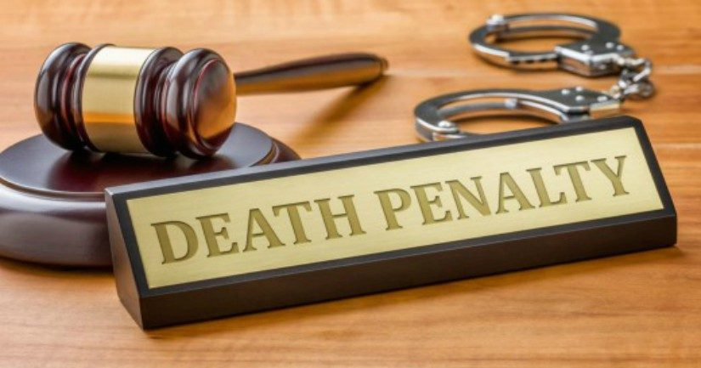
SMRTNA KAZNA U SAD-U

Slide 5
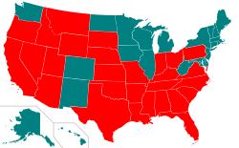
Države sa
Smrtnom kaznom.
Države bez
Smrtne kazne.
Karta koja prikazuje pravni status smrtne kazne u SAD

Slide 6
Zemlje u SAD-u sa smrtnom kaznom
ALABAMA | FLORIDA | LOUSIANA | N. HAMPSHIRE* | OREGON | VIRGINIA
ARIZONA | GEORGIA | MARYLAND | NEW YERSEY* | PENNSYLVANIA | WASHINGTON
ARKANSAS | IDAHO | MISSISSIPPI | NEW MEXICO | S. CAROLINA | WYOMING
CALIFORNIA | ILLIINOIS | MISSOURI | NEW YORK* | S. DAKOTA*
COLORADO | INDIANA | MONTANA | N. CAROLINA | TENNESSEE
CONNECTICUT * | KANSAS* | NEBRASKA | OHIO | TEXASU.S. GOV‘T.
SELAWERE | KENTUCKY | NEVADA | OKLAHOMA | UTAH | U.S. MILLITARY *
* smrtna kazna nije izvršena od 1976.godine.

Slide 7
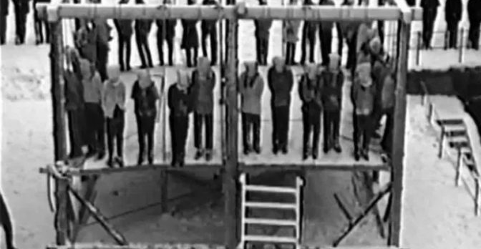
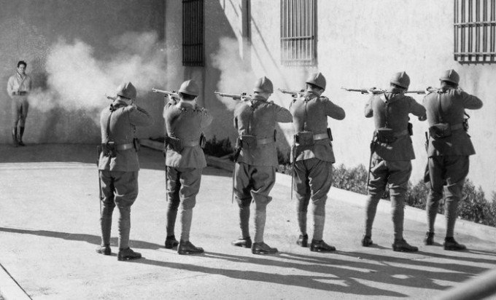
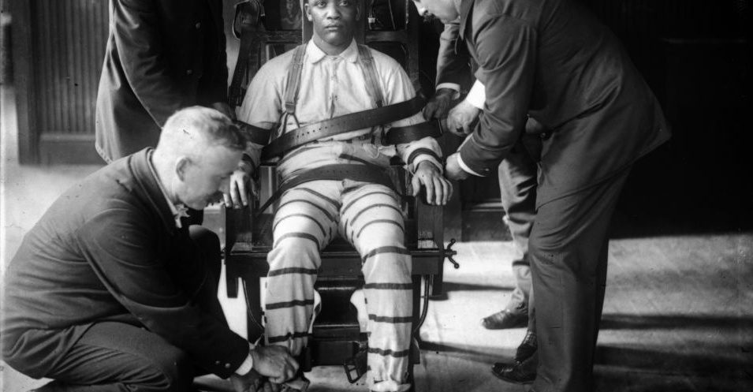
Različiti načini izvršenja
Vješanje
Streljački tim
Elektična stolica
Vjerovatno najstariji način izvršenja smrtne kazne a koji je i danas na snazi u Sjedinjenim Državama.
Pogubljenja su bila javna,na javnim izložbama, koje su imale za cilj da predomisle druge osobe, koje su bile sklone kriminalu,da ih odvrate od istog. Poseljednje javno vješanje održano je 1937.godine u Misuriju.
Streljački tim ili odred, većinu se vremena koristio u vojnim pogubljenjima. Uključuje tim od petero ljudi, koji će korisiti „prazan metak“. Dakle , niko od njih ne zna čiji je metak usmrtio počintelja krivičnog djela tj. ko je 'pravi krvnik'.
Električna stolica pojavila se zahvaljujući novom tehnološkom napretku, industrijalizaciji i oktiću električne energije Thomasa Edisona 1882. godine u New Yorku.
Zapravo, struja uzrokuje da unutrašnji organi gore, što navodi na povraćanje ili mokrenje. Struja nanosi bolne patnje.

Slide 8
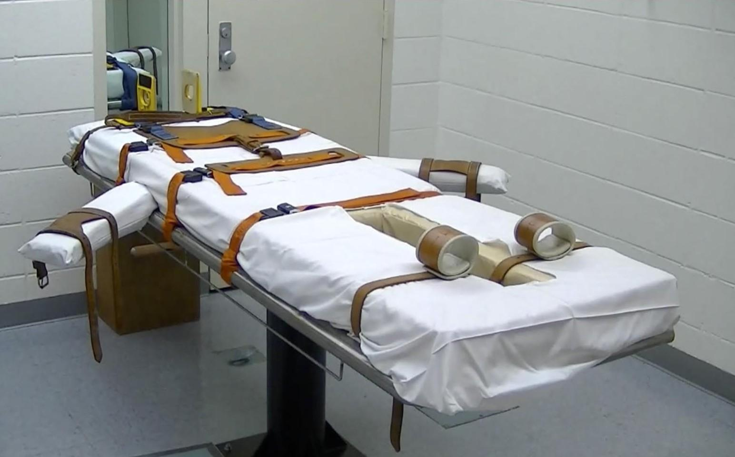
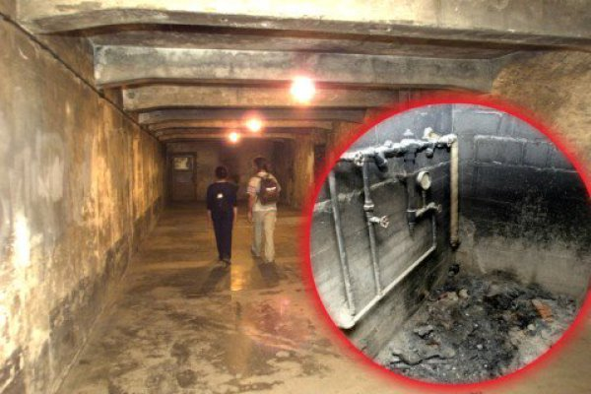
Različiti načini izvršenja
Smrtonosna injekcija
Plinska komora
Smrtonosna injekcija jeste rezultat veoma naprednog naučnog rada, a stručnjaci su je smatrali najhumanijim i najsavremenijim načinom ubistva počinitelja krivičnog djela. Smtronosna injekcija znatno smanjuje bol i patnju , ona je jeftinija od električne stolice ili plinske komore, za koju je potrebna velika količina novca.
'Plinska komora' osmišljena je 1926. godine. Smatralo se da će plinska komora bolje da funkcioniše od električne stolice te dr. Metoda, jer prilikom primjenjivanja drugih metoda efekti nisu bili vidljivi iako su stvarale veliku bol.

Slide 9
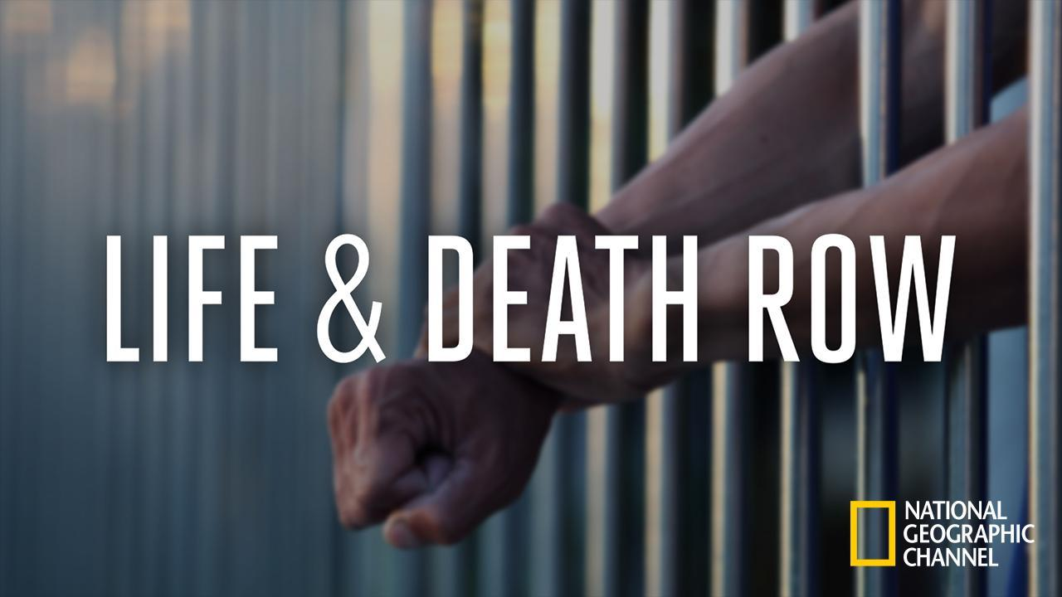
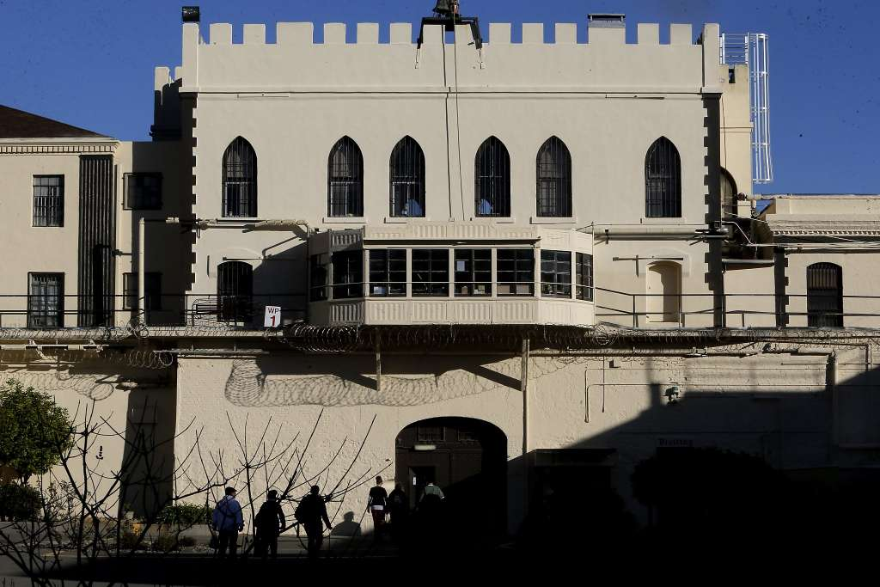
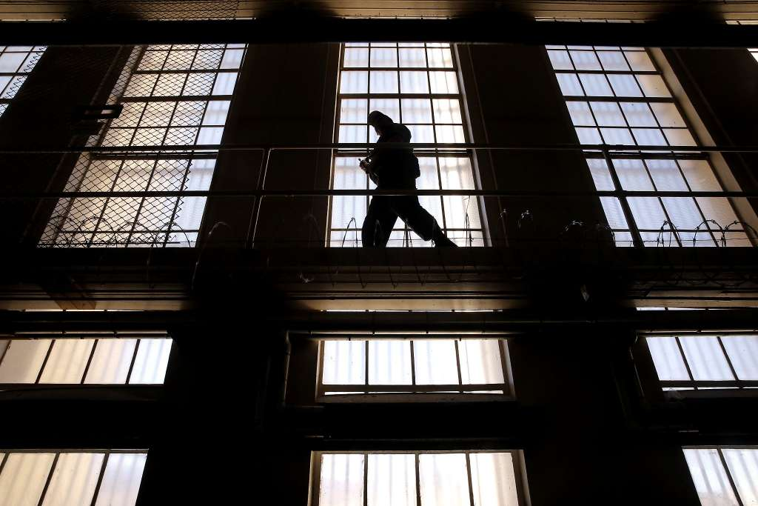
ŽIVOT NA SMRTNOJ KAZNI „ SAN QUENTIN“
- Dean Carter je zatvorenik iz Kalifornije, koji je prije nekoliko godina prvi počeo da prikazuje svakodnevnicu „života smrtnoj kazni“. Smatraju da je učinio najbolji prikaz životnih uvjeta u tom periodu.

Slide 10
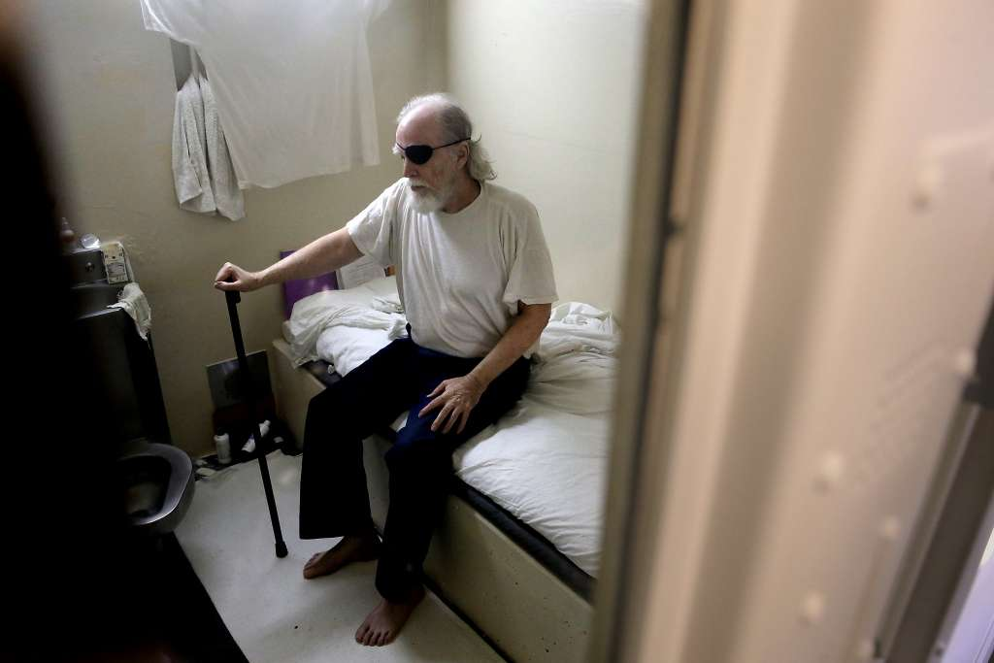
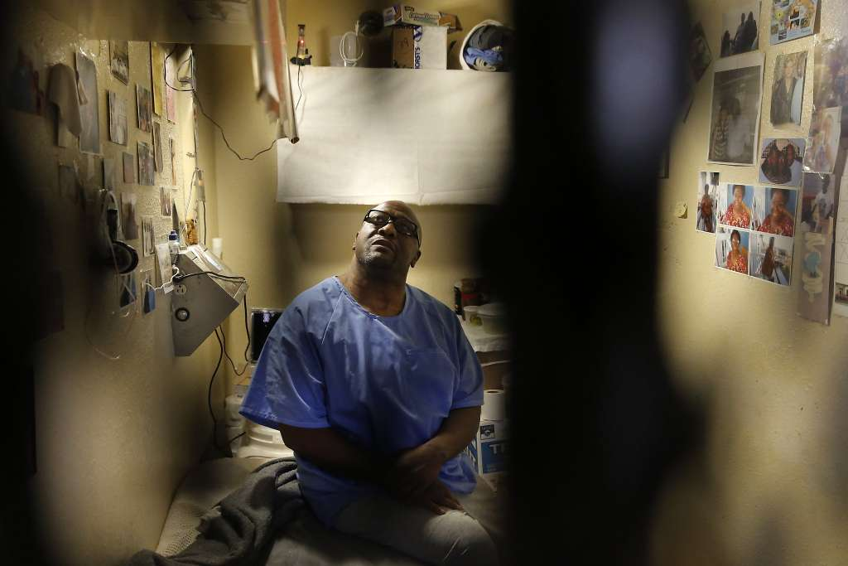
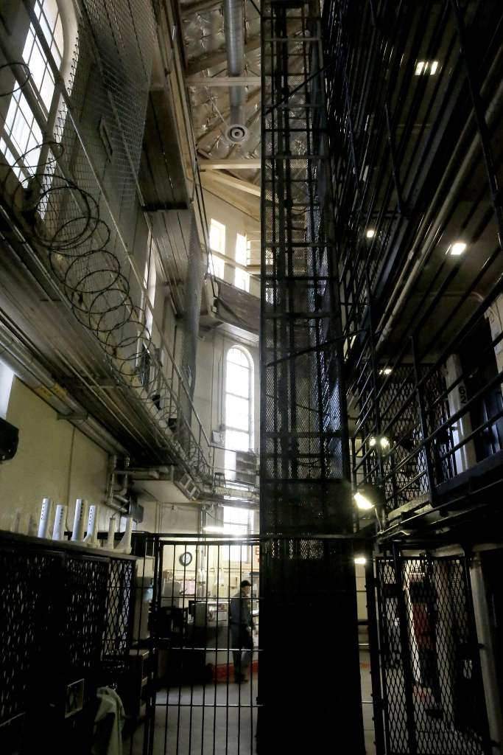
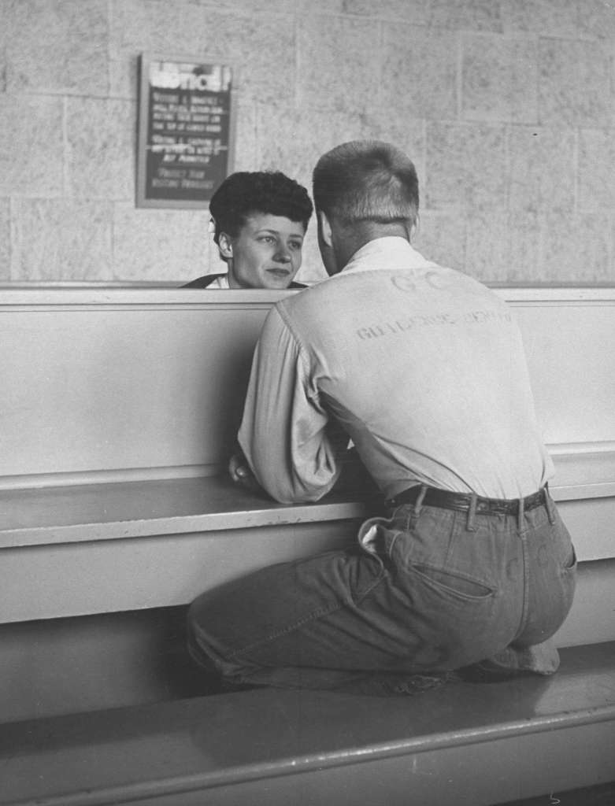
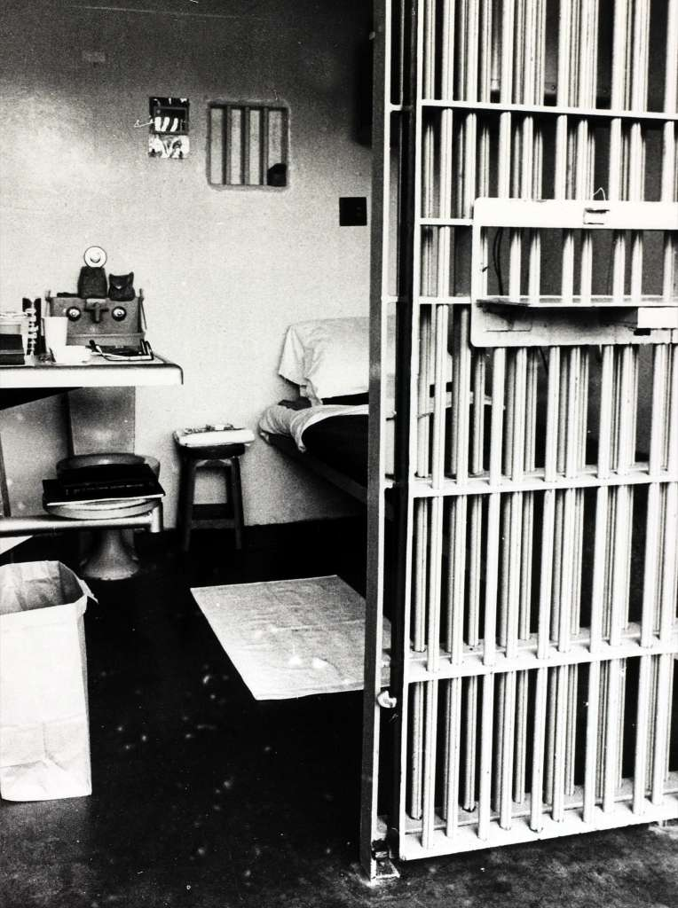
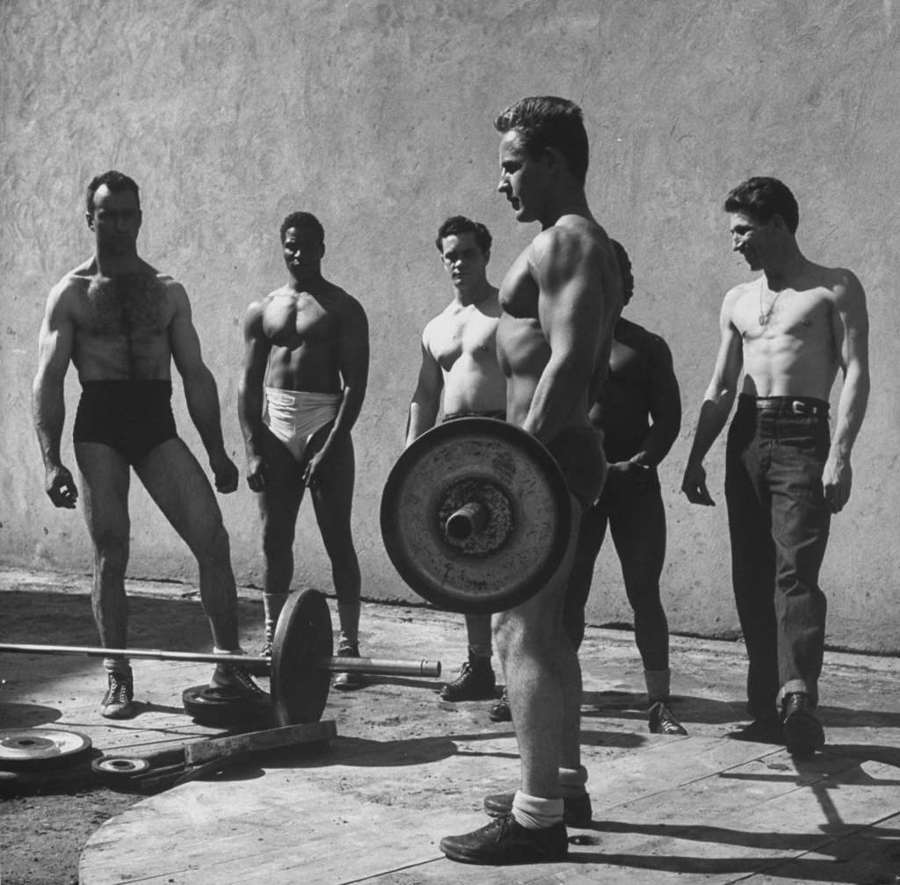
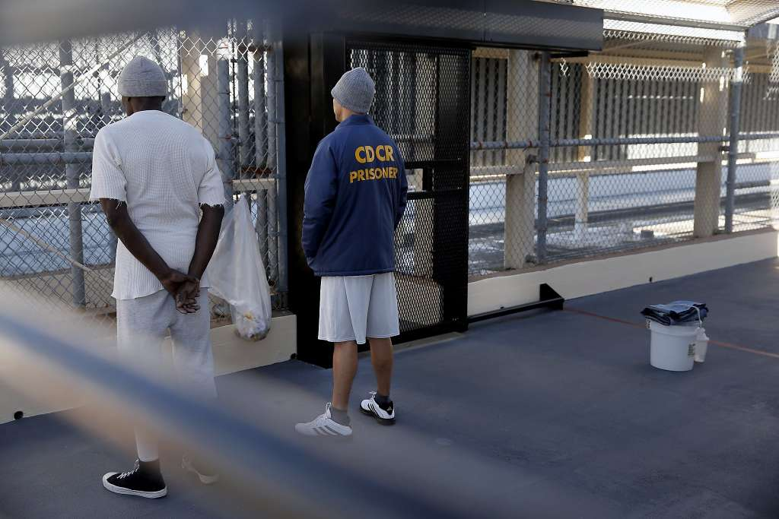
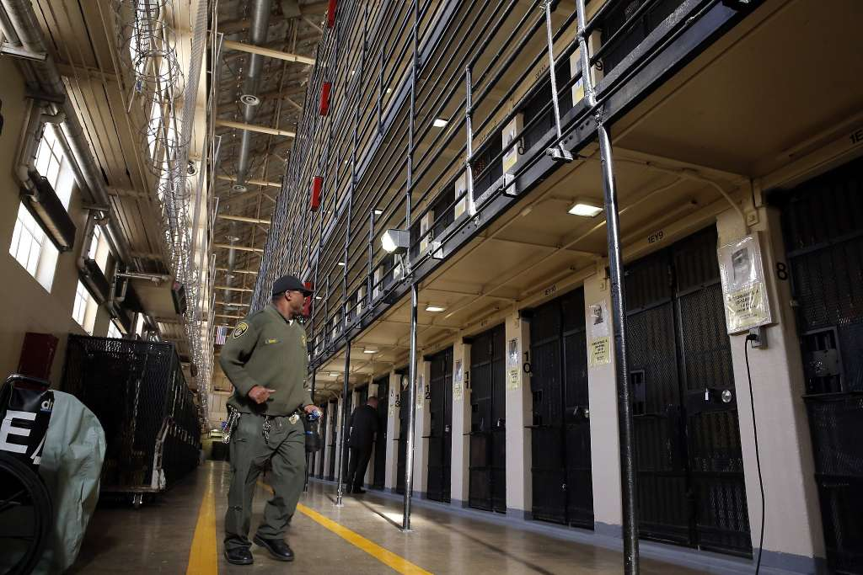
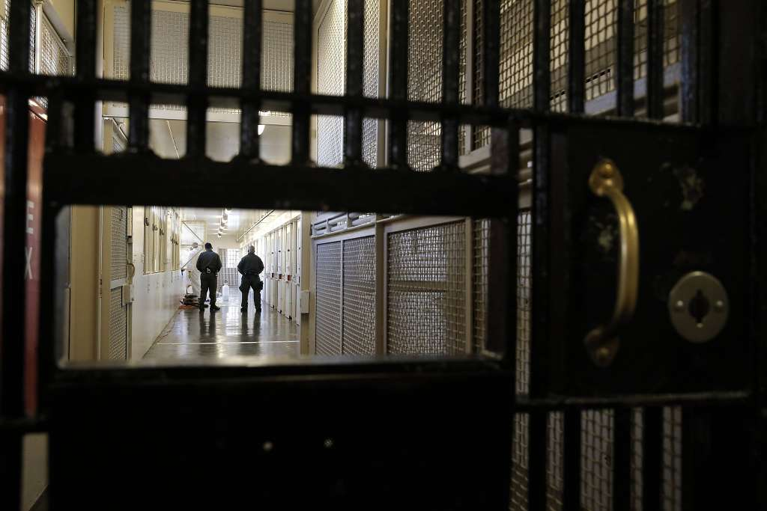
„...nakon što prekršitelj bude osuđen i izrekne mu se smrtna kazna, ulazi u „život na smrtnoj kazni“, tu se čeka advokat da preuzme slučaj.Svi imaju uske pojedinačne ćelije, gdje se nalazi željezni krevet,sudoper i wc. Nekada zna biti toliko hlado, da se dah oslikava u zraku,jedino svjetlo u toku dana doolazi sa prozora prekrivenog prljavštinom. Stolova nije bilo, zatvorenik kada želi jesti ili pisati, to mora učiniti na svojim koljenima ili krevetu. Niko od ovih zatvorenika ne smije da radi i izvršava redovne poslove pritvora. U ćeliji provode 23 sata redovno , dok mogu provesti sat vremena u dvorištu pritvora,gdje mogu šetati,igrati igrice i razgovarati sa drugim.Iz ćelije su mogli vidjeti dimnjak,koji je, kako je čuo, ispuštao dim iz plinske komore,koja će na kraju biti iskorištena za njegovo pogubljenje. Imaju tuš koji mogu koristiti pet minuta,dva puta sedmično.....“

Slide 11
Pravnosudni sistem SAD i smrtna kazna
- Svaka država ima svoje zakonodavstvo i autonomiju, tj. vlasitit ustav, vladu koja se bira,vlastite zakone, sudoce čije suce i državne tužitelje bira narod, također i vlastite krivične sankcije.
- Kada se vrši suđenje,sudije imaju različite funkcije. Njegova prva uloga jeste faza koja se zove 'suđenje', vrši se procjena da li je počinitelj kriv ili nije, ukoliko je kriv, počinje druga faza pod nazivom ' suđenje za odmjeravanje kazne ', gdje će odrediti kaznu počinitelju analizirajući sve otežavajuće i olakšavajuće okolnosti (koje se razlikuju od države do države).
- Za izricanje smrtne kazne mora postojati barem jedna otežavajuća okolnost (ubistvo,silovanje itd). Olakšavajući faktori mogu biti starost,mentalna retardacija, teško djetinjstvo itd.. Ako neko ne želi da odredi smrtnu kaznu, jer se tome protivi , on se može odstraniti iz porote. Odluka mora biti jednoglasna, ukoliko se uoći i najmanja sumnja da se neki od članova ne slaže s ostatkom porote, počiniocu se izriče kazna doživotnog zatvora bez uvjetne slobode.

Slide 12
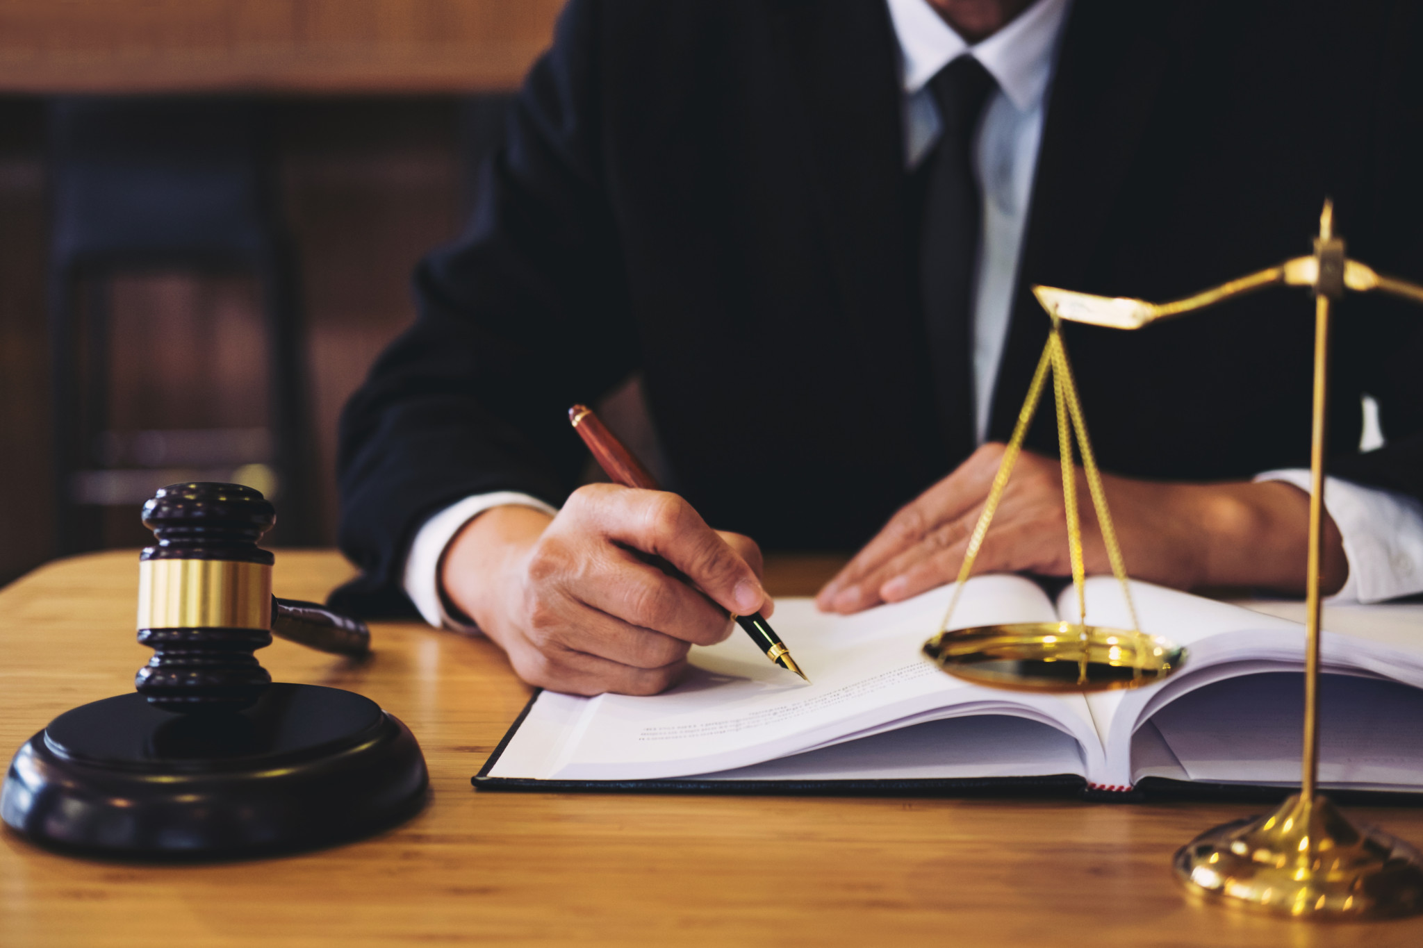
Pravnici u slučajevima smrtne kazne
Kada je počinitelj krivičnog djela 'nepristojan' ili se ne ponaša onako kako priliči, što je 99,9% slučaja kada dođe do presude smrtne kazne, dodjeljuje mu se imenovani advokat. U većini slučajeva ovi pravnici nemaju gotovo nikakvog iskustva, stoga postaje pretežak posao da 'ogorčenu' osobu dobro zastupaju i brane. U nekim slučajevima neki su pravnici potrošili samo nekoliko sati na predmetu za koji bi trebalo dosta više vremena. Znalo se desiti da neki advokati i zaspu tokom suđenja.

Slide 13
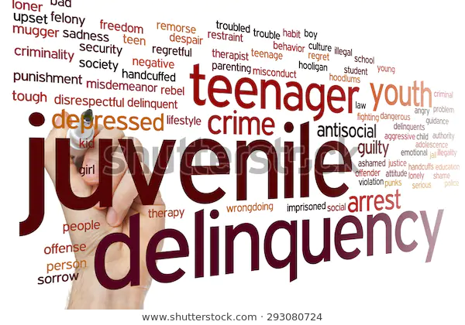

Slide 14
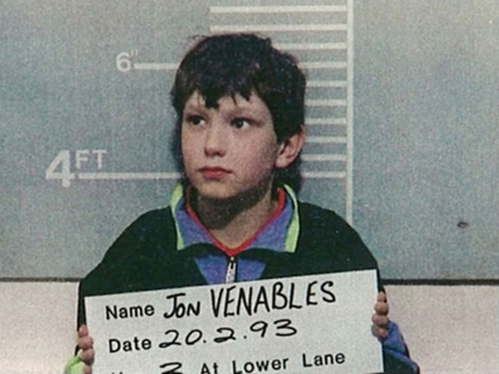
Maloljetnici i delikvencija u SAD-u
Prevencija maloljetničkog prijestupništva i pravilno postupanje sa maloljetnicima bila su najvažnija pitanja socijalne politike u Sjedinjenim Američkim Državama, posljednih stotinu godina.
Maloljetni kriminalci počinju koristiti alkohol i razne droge u ranijoj dobi nego odrasli počinitelji krivičnih dijela i izloženi su sve većem korištenju istih, kako sazrijevaju. Neuspjeh u školi, trudnoća rana i porodično nasilje, samo su neki od razloga zašto se pojavljuje delikventsko ponašanje maloljetnika na ovim prostorima.
Današnja stopa imovine u SAD-u , kao i osoba koje zlostavljaju maloljetnike u Americi, niža je nego ona koja je bila prije nekoliko godina.

Slide 15
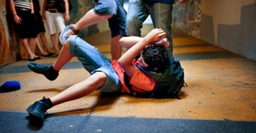
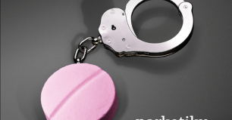
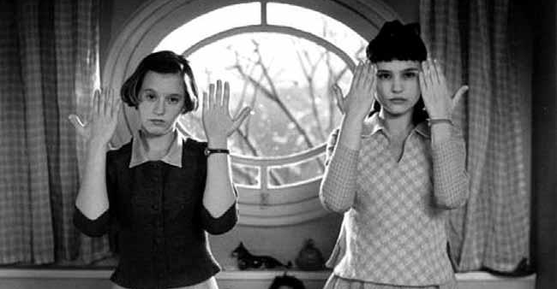
Vodi se rasprava o tri kritična pitanja koja se trenutno postavljaju i suočavaju s američkim sistemom maloljetničkogc pravosuđa , a to su :
Nasilje mladih, pojava problema mentalnog zdravlja istih;
Zloupotreba droge među mladim prestupnicima;
Ženska delikvencija.

Slide 16
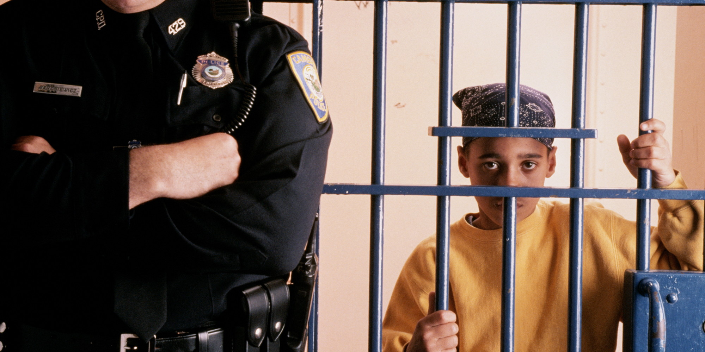
Uzroci delikvenskog ponašanja mladih
- Pod okriljem maloljetničke delikvencije spadaju tzv. statusni prekšaji, jer su usko povezani sa starosnim statusom počinitelja; određena radnja se smatra kršenjem zakona samo ako ih je počinio maloljetnik.
- Maloljetnička delikvencija prema shvatanjima u SAD-u , obuhvata sve javne 'nepravde' koje su počinili mladi u dobi od 12 do 20 godina.
- Antisoclijano ponašanje može biti normalan dio odrastanja ili početak kriminalnih aktivnosti od strane maloljetnika.
- Oni koji najviše sudjeluju u delikventnim aktivnostima su članovi teritorijalnih bandi, oni počine 3 puta više krivičnih dijela od maloljetnika ili mladića koji nisu članovi bande. Oni se usmjeravaju na činjenje tuča, uličnih iznuda te nasilja u školi.
- Statistički podaci pokazuju, da je u SAD-u te mnogim drugim državama, delikvencija grupna pojava, između 2/3 i ¾ svih maloljetničkij prekršaja počine pripadnici različitih grupa. Također podaci govore da stopa kriminalnih aktivnosti među maloljetnicima u grupama je oko 3 do 4 puta veća od stope odraslih prestupnika.
- Smatraju da to obuhvata mnoštvo različitih kršenja zakonskih i socijalnih normi, od lakših do težih krivičnih dijela, počinjeni od strane maloljetnika.

Slide 17
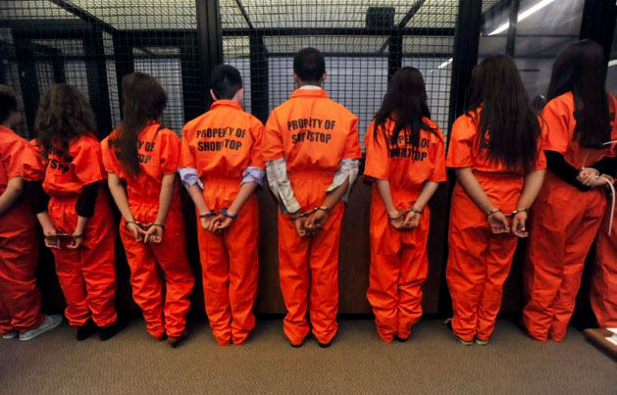
OSNOVNE PRETPOSTAVKE DELIKVENTSKOG
PONAŠANJA MALOLJETNIKA
1. EKONOMSKI I SOCIJALNI
FAKTORI
2. KULTURNI FAKTORI
3. URBANIZACIJA
4. MIGRACIJA
5. UTICAJ MEDIJA
6. PORODICA
7. UTICAJ VRŠNJAKA

Slide 18
SUZBIJANJE DELIKVENTSKOG PONAŠANJA
Razne zemlje koriste razne metode kako bi obeshrabrile delikventno ponašanje. Neki se fokusiraju na krivičnu prevenciju namijenjenu zastrašivanju potencijalnih prijestupnika tako što ptovjere da li razumiju mogućnost teške kazne ili se mogu poduzeti mjere za sprječavanje ponavljanja zločina, što uključuje objašnjavanje negativnih aspekata prekršaja delikventima i pokušaj pomirenja počinitelja i njegove žrtve. U okviru ekonomskog sektora,uspostavljaju se programi profesionalnog razvoja koji pružaju pravne alternative za stvaranje prihoda. Snabdijevanje adolescenata i mladih, povećanim ekonomskim mogućnostima, profesionalnim usavršavanjem i obrazovanjem, novim radnim mjestima i pomoći u organiziranju preduzeća može pomoći u sprječavanju uključivanja mladih u delikventske aktivnosti. Obrazovni programi pomažu mladima da nauče kako da se bave pozitivnom samoprocjenom, da se bave sukobom ali da kontrolišu agresiju. Raznorazni programi razbijaju mit o popularnosti bandi i pomažu mladima da pronađu alternative za ilegalno ponašanje, da svoju lošu energiju usmjere na druge , pozitivnije stvari. Djeca odrasla u jakim školama, kvalitetnim porodicama i zdravim zajednicama obično ove vještine brzo savladaju te se ponašaju u skladu sa zakonima. U Sjedinjenim Američkim Državama, agencije za sprovođenje zakona, škole, lokalne zajednice i roditelji adolescenata uključeni su u ove programe. U mnogim gradovima SAD-a, uspostavljanje košarkaškim programa za adolescente dovelo je do smanjenja stope kriminala među mladima za 60%.

Slide 19
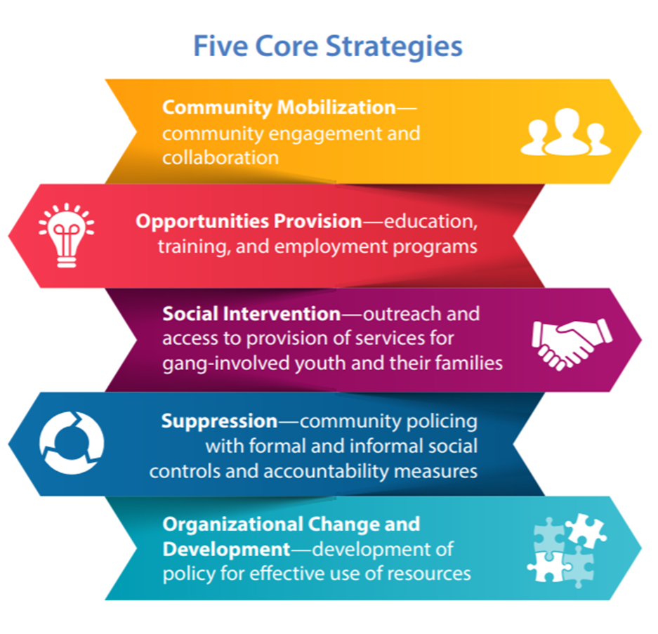
Često je moguće smanjiti nivo maloljetničke delikvencije promjenom urbanog okruženja, mijenjanjem fizičkih karakteristika arhitektonskim i pejzažnim planiranjem i pružanjem mogućnosti za uključivanje interesa mladih. Istraživanja u gradiću SAD-a pokazalo je da je većina aktivnosti maloljetničkih delikventnih grupa koncentrisana oko jednog gradskog parka. Raspored parka redizajniran je tako da stvori mnogo više slobodnih i rekreativnih alternativa za maloljetnike i njihove roditelje. Povećan je i broj pozitivnih popodnevnih aktivnosti u školama i parkovima. Sve ove mjere dovele su do znatnog smanjenja prijestupništva maloljetnika.

Slide 20
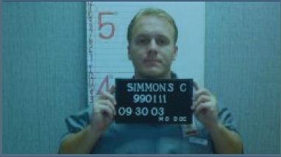
Vrhovni sud u Americi je napokon ukinuo smrtnu kaznu za maloljetnike. Historijska odluka donesena je u slučaju Roper.V.Simmons iz Missourija, u koji je umiješan Christopher Simmons, koji je 1993. godine vezao ženu i bacio je s mosta u smrt.
Ovakva odluka uticala je na više od 70 zatvorenika, sa smrtnom kaznom koji se suočavaju sa pogubljenjem, za ubistva počinjena kada su imali 16 ili 17 godina.

Slide 21
ZAKLJUČAK
U našem seminarskom radu pokušali smo obuhvatiti sve aspekte smrtne kazne, krenuvši od njene historije, načina izvršenja, argumenata ZA i PROTIV i slično. Ona je upravo najteži oblik kažnjavanja, samim tim, i oduzimanja života. Zajednici, plemenima i društvu je poznata jos od davnina. U radu smo se bazirali isključivo na SAD koja je jedina indrustrijalizirana država u kojoj smrtna kazna postoji, čak je i zakonita. Neki od načina izvršenja smrtna kazne su : vješanje, streljački tim, električna stolica, plinska komora, smrtonosna injekcija i drugo. Narod SAD-a ima podijeljeno mišljenje oko primjene smrtne kazne, 47% javnosti podržava primjenu smrtne kazne, dok 48 % javnosti podržava doživotan zatvor bez mogućnosti pomilovanja. Naše mišljenje je da smrtnu kaznu ipak ne treba provoditi, jer usljed nekih nedostataka u procesu mogla bi da bude ubijena nedužna osoba. Primjena smrtna kazne ne pokazuje napredak države u kojoj se primjenjuje, za razliku od države u kojoj se primjenjuje. Čak je stopa ubistava veća tamo gdje je smrtna kazna zakonom dozvoljenja. Niko nema pravo da drugome oduzme život, pa čak ni država, jer su to ipak temeljna ljudska prava.

Slide 22
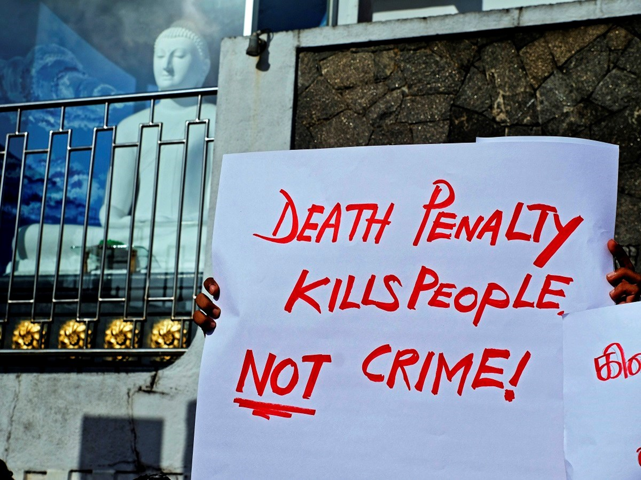

Slide 23
Kada govorimo o maloljetnicima ono što je velika greška današnjeg društva uopšte jeste upravo ta što se često u medijima pozivitno prikazuje agresivno i kriminalno ponašanje.Sstvarajući zbunjenu sliku prihvatiljivih društvenih normi u nekim mladim subkulturama. Maloljetnička delinkvencija pokriva mnoštvo različitih kršenja zakonskih i socijalnih normi, u rasponu od manjih prekršaja do teških zločina počinjenih od strane mladih. Neke vrste maloljetničkog prijestupništva dio su procesa sazrijevanja i rasta i spontano nestaju dok mladi prelaze u odraslu dob. Mladi ljudi češće postaju žrtve zločina počinjenih od strane maloljetnih delikvenata. Mislimo da bi se maloljetnici trebali već na početku osnovne škole upoznati sa posljedicama koje donosi nepropisano i neprihvatljivo ponašanje, obzirom da se nažalost već u ranim godinama kod neke djece očituje sklonost ka delikvenciji, iskazana kroz maltretiranje svojih vršnjaka ili na neki drugi način. Također porodica ima jako važnu ulogu u ponašanju maloljetnika, trebali bi se roditelji više posvetiti njima ukazivajući im na propisna ponašanja te posljedice suprotnim,sve dok ne izrastu u već oformljene ličnosti.

Slide 24
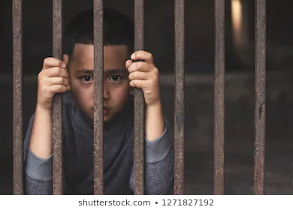
HVALA NA PAŽNJI !

